Slide 1
Аналіз продуктивності роботи алгоритму Apriori та його модифікацій
Підготував:
Гаврилюк А.М.
керівник:
Левус Є.В.

Slide 2
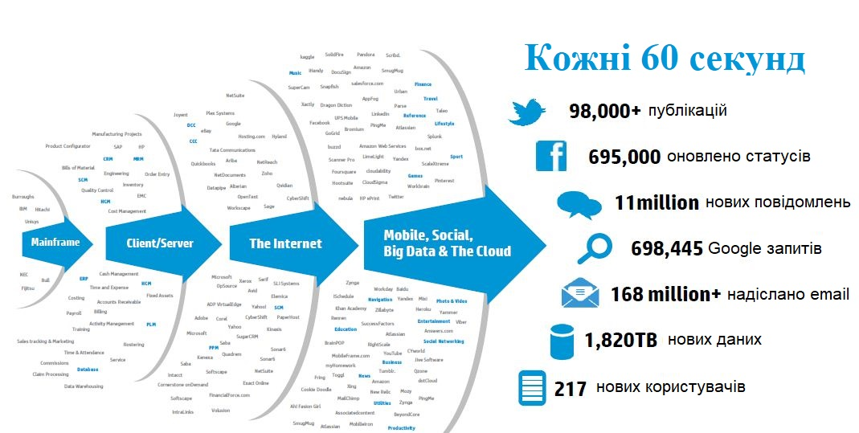
Актуальність роботи(1)

Slide 3
Актуальність роботи(2)
Величезне нагромадження інформації.
Обробка великих даних.

Slide 4
Основні характеристики наукового проекту
Мета: порівняльний аналіз роботи алгоритму Apriori. Виробити на основі обчислювальних експериментів пропозицію для модифікації алгоритму
Об'єкт: алгоритм Apriori та його модифікації.
Предмет: час і точність пошуку асоціативних правил та пошук можливих модифікацій.

Slide 5
Асоціативні правила
Асоціативне правило – це правило A –> B, при цьому A і B є множинами одиниць.
Підтримка (Support) – вказує наскільки часто набір предметів з'являється у наборі даних .
Достовірність (Confidence) – вказує на те, як часто виконується правило.
Ліфт (Lift) – це показник ефективності моделі націлювання правила при прогнозуванні як наявність посиленої відповіді, для запобігання випадкового вибору.

Slide 6
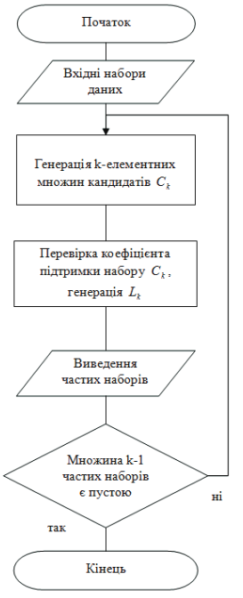
Блок схема алгоритму Apriori

Slide 7
Запропоновані модифікації(1)
Розбиття множини всіх можливих транспортних пригод I = {Is, Id} на дві підмножини:
Is – множина характеристик, дані якої для нашого випадку є абсурдними або загальновідомими фактами (стан алкогольного сп’яніння, технічний стан автомобіля, вік водія, вік авто тощо).
Id – множина характеристик, дані якої для нашого випадку будуть цікавими (місце проживання – село/місто, освіта, колір машини, кількість пасажирів, порядок власника авто тощо).

Slide 8
Запропоновані модифікації(2)
Додати ще одну характеристику асоціативних правил Ліфт, та обраховувати Ліфт на кожному кроці алгоритму в такому випадку можна здійснити більше відсікання абсурдних або випадкових правил, отже швидкість алгоритму повинна зрости адже не потрібно здійснювати наступні кроки по вже відкинутих правилах.

Slide 9


Технології

Slide 10
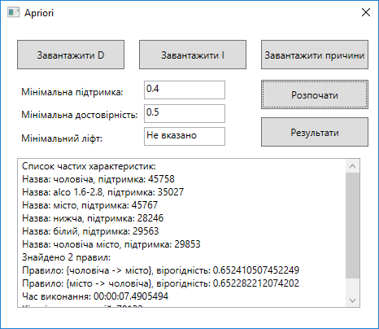
Вигляд роботи програми(1)

Slide 11
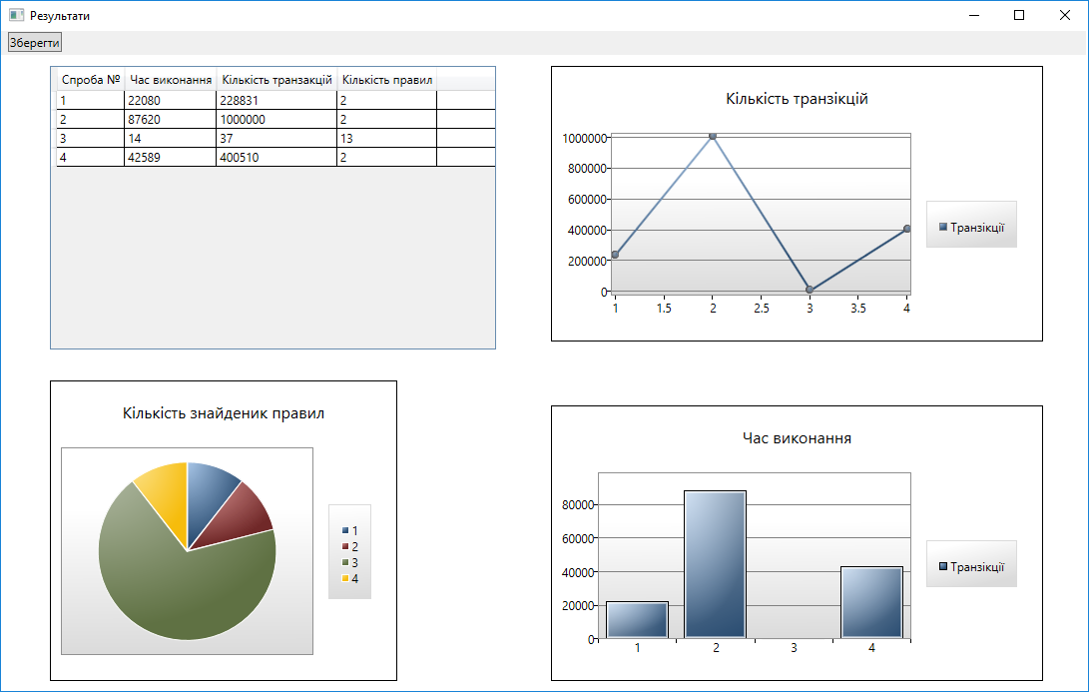
Вигляд роботи програми(2)

Slide 12
Результати експериментів(1)
Номер досліду | Час виконання, мс | Кількість знайдених правил | Значення підтримки | Значення достовірності | Значення Ліфта | Причини завантажено
1 | 42878 | 2 | 0,4 | 0,5 | Не вказано | Ні
2 | 38178 | 2 | 0.4 | 0,5 | Не вказано | Так
3 | 43132 | 2 | 0,4 | 0,5 | 1 | Ні
{чоловіча –> місто}, вірогідність: 0.69
{alco 1.0-1.5 –> чоловіча}, вірогідність: 0.75

Slide 13
Результати експериментів(2)
Номер досліду | Час виконання, мс | Кількість знайдених правил | Значення підтримки | Значення достовірності | Значення Ліфта | Причини завантажено
1 | 38784 | 2 | 0,4 | 0,5 | Не вказано | Ні
2 | 25751 | 2 | 0.4 | 0,5 | Не вказано | Так
3 | 36118 | 15 | 0,3 | 0,5 | Не вказано | Так
4 | 38118 | 18 | 0,3 | 0,5 | Не вказано | Ні
5 | 26680 | 4 | 0,35 | 0,5 | Не вказано | Так
6 | 26778 | 2 | 0,35 | 0,5 | 1 | Так
7 | 30564 | 6 | 0,3 | 0,6 | Не вказано | Так

Slide 14
Висновки
Після проведених досліджень можна сказати що модифікація №1 є найкращою так як вдалось збільшити швидкість роботи алгоритму на 11%. Варіант модифікації №2 не вдалось реалізувати як було описано в теорії, проте із дослідження видно що для деяких вибірок покращується точність роботи алгоритму. Накращими коєфіцієнтами є: достовірність 0,5 , підтримки 0,4. Було опубліковано матеріали доповіді на Міжнародній науковій інтернет-конференції “нформаційне суспільство: технологічні, економічні та технічні аспекти становлення” (випуск 33)

Slide 15
Дякую за увагу

